Slide 1








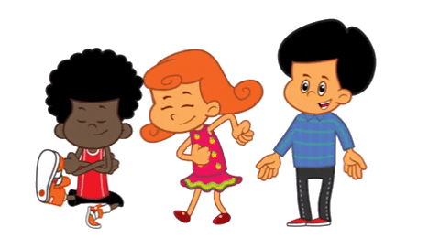



Slide 2


Câu 1: Kể lại cuộc gặp gỡ giữa anh công nhân Việt Nam và A-lếch-xây diễn ra như thế nào?
=> Cuộc gặp gỡ tràn đầy sự thân thiện, không hề có rào cản ngôn ngữ, có nhiều ấn tượng về nhau.

Slide 3
Câu 2: Nêu nội dung của bài Tập đọc ‘’ Một chuyên gia máy xúc ‘’?
Nội dung: Tình bạn chân thành giữa chuyên gia nước ngoài với một công dân Việt Nam, thể hiện được nét hữu nghị tình dân tộc.

Slide 4
Tập đọc
Ê– MI- LI, CON…

Slide 5

Yêu cầu cần đạt
I
Đọc đúng
Hiểu nội dung bài
II
Đọc hay
III

Slide 6
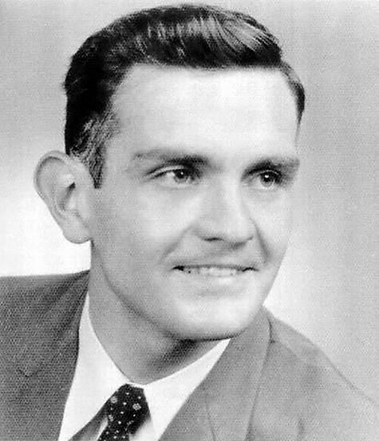
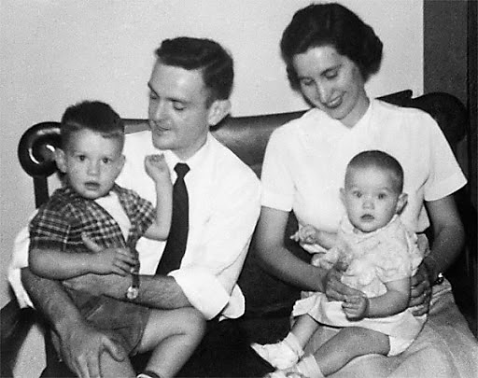
Quan sát tranh:
Norman Morrison
Gia đình của ông trong chuyến tới Việt Nam

Slide 7
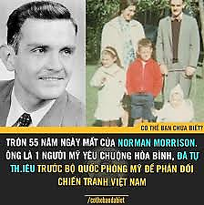
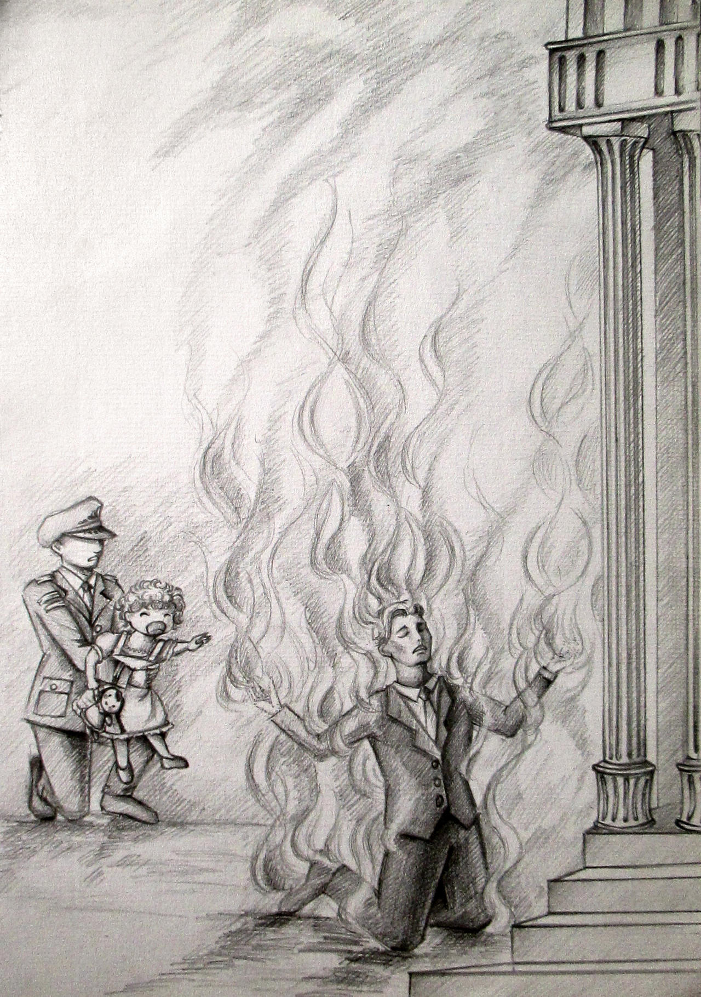
Quan sát tranh, nêu nội dung tranh:

Slide 8
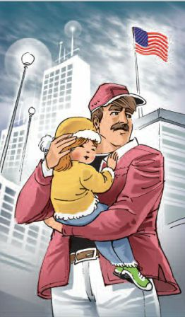
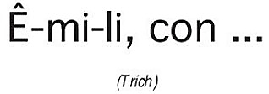
Xúc động trước hành động dũng cảm của Norman Morrison. Nhà thơ Tố Hữu đã viết bài thơ này để vinh danh đấu tranh vì hòa bình ở Việt Nam.

Slide 9

KHÁM PHÁ

Slide 10
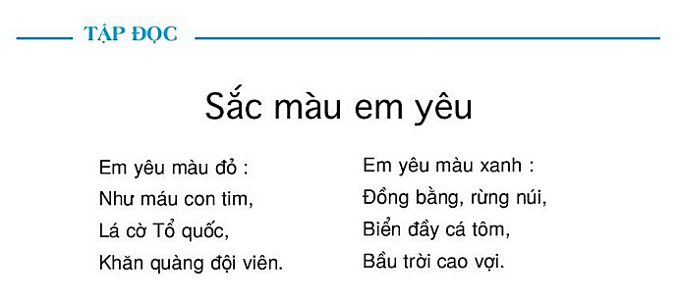
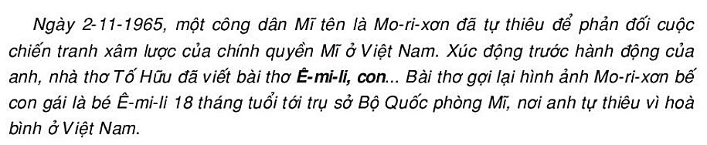
Đọc mẫu

Slide 11
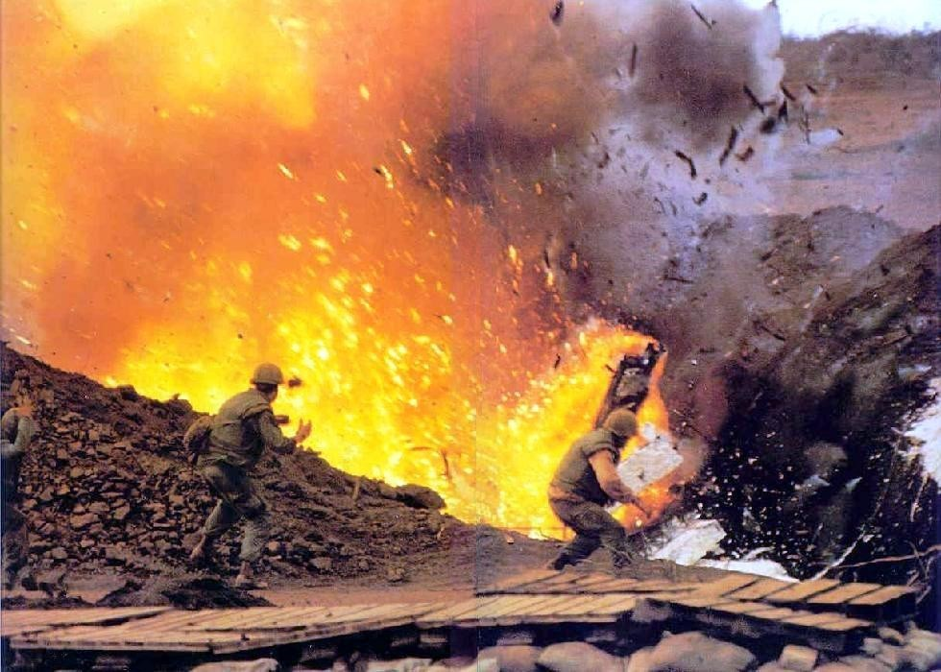

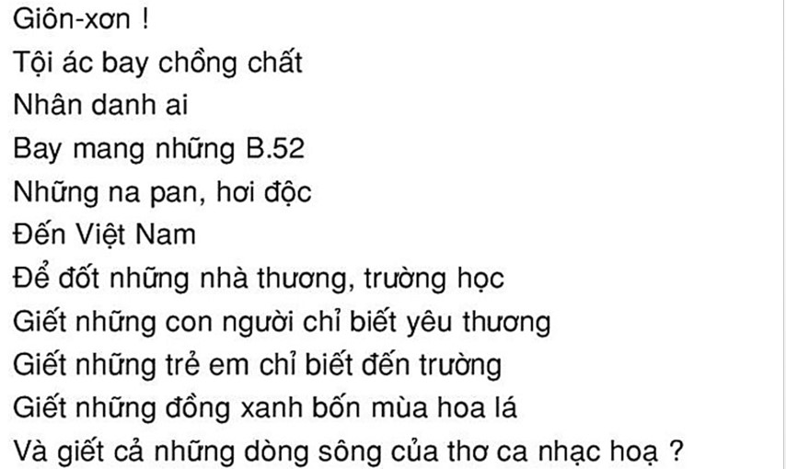
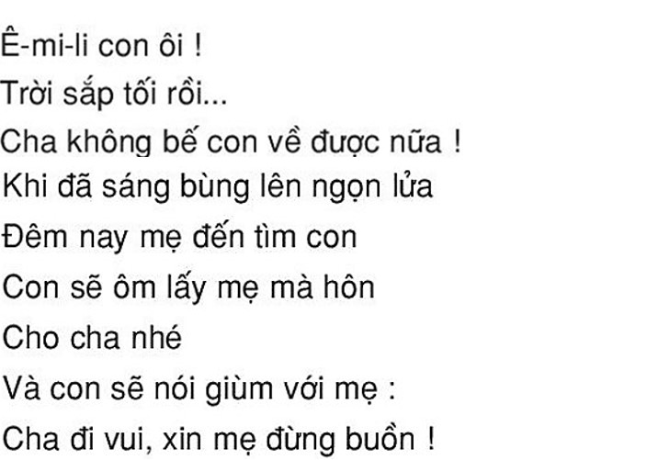

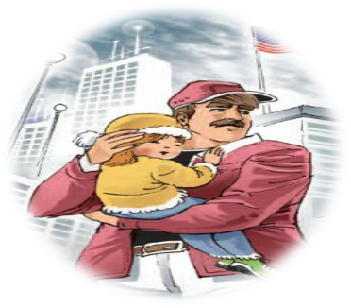
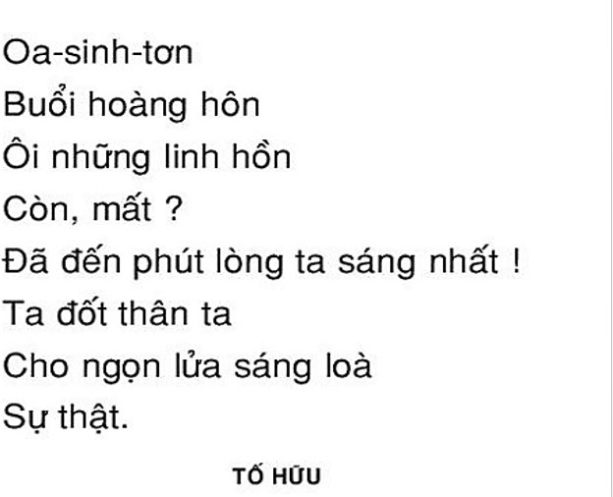
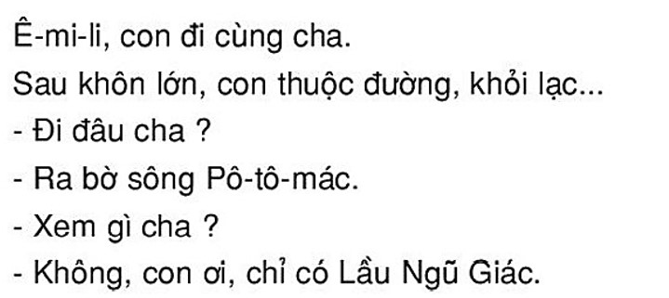

Slide 12
Chia khổ thơ
Bài đọc gồm 4 khổ thơ: Mỗi lần xuống dòn là 1 khổ
Khổ 1: Lời chú Mo-ri-xơn nói với con- giọng đọc trang nghiêm, nén xúc động; lời bé Ê-mi-li ngây thơ , hồn nhiên.
Khổ 2: Lời chú Mo-ri-xơn lên án tội ác của chính quyền Giôn-xơn- giọng phẫn nộ, đau thương.
Khổ 3: Lời chú Mo-ri-xơn nhắn nhủ, từ biệt vợ con- giọng yêu thương, nghẹn ngào, xúc động.
Khổ 4: Mong ước của chú Mo-ri-xơn thức tỉnh lương tâm nhân loại- giọng đọc chậm, xúc động.

Slide 13
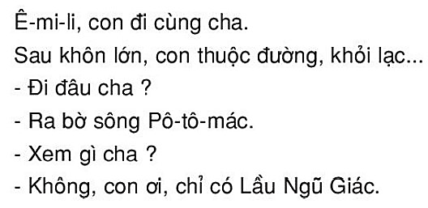
Đọc nối tiếp khổ thơ
1

Slide 14
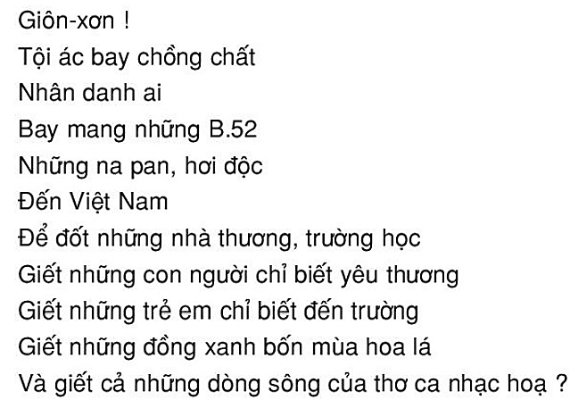

2

Slide 15
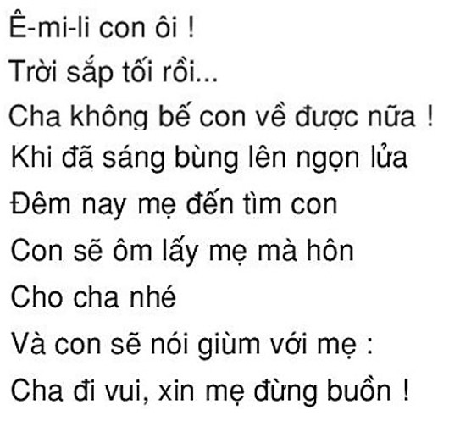
3

Slide 16
4

Slide 17



LUYỆN ĐỌC
Po- tô –mát
Oa - sinh- tơn
Ngày 2-11-1965
Ê - mi- li
Mo – ri – xơn
Giôn - xơn

Slide 18
Luyện đọc

Slide 19
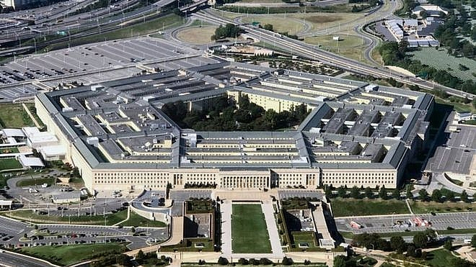
Lầu Ngũ Giác: tòa nhà có 5 góc, trụ sở của
Bộ Quốc Phòng
GIẢI NGHĨA TỪ

Slide 20
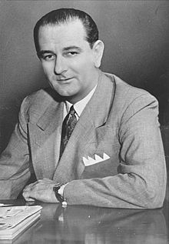
GIẢI NGHĨA TỪ
Giôn -xơn: tổng thống Mĩ từ 1963 -1968

Slide 21
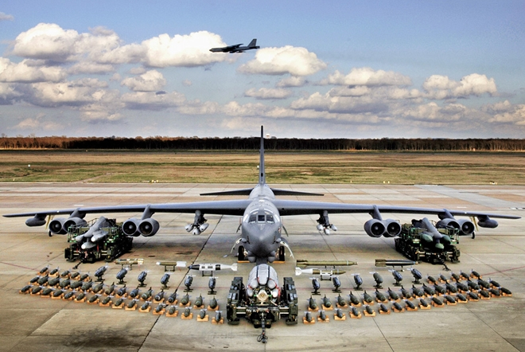
B-52: máy bay ném bom khổng lồ của Mĩ.
GIẢI NGHĨA TỪ

Slide 22
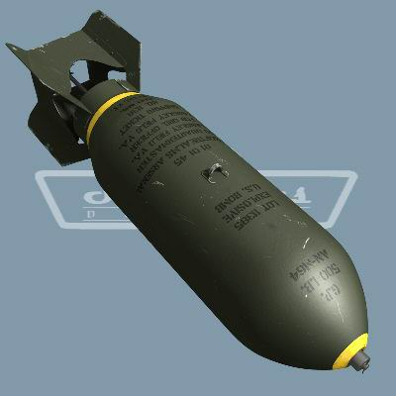
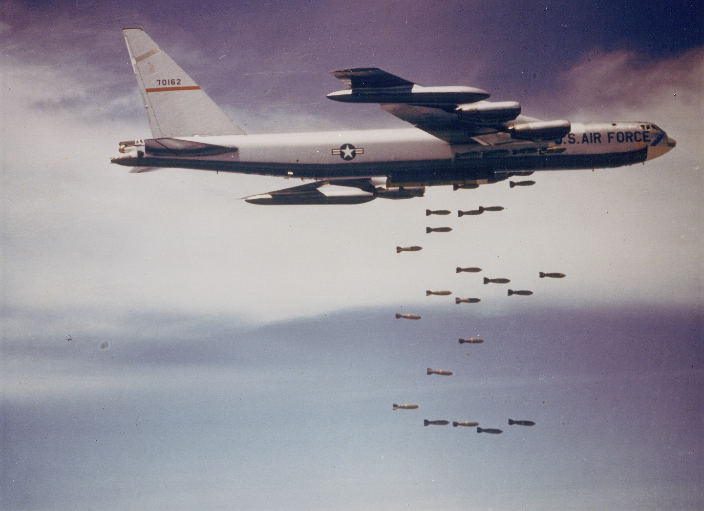
II. TÌM HIỂU BÀI
Na pan:
Bom dùng chất xăng đặc để gây cháy, bỏng.
B52: Máy bay ném bom khổng lồ của Mĩ.
Notes:
GV cho hs xem thêm các hình ảnh của phần chú giải như những tư liệu để các bạn nắm rõ thêm bài và tội ác do Mĩ gây ra cho nước ta thời bấy giờ.
GV hướng dẫn HS đọc diễn cảm khổ thơ đầu để thể hiện tâm trạng của chú Mo-ri-xơn và bé Ê-mi-li.
+ Chú Mo-ri-xơn đọc với giọng trang nghiêm, kiên định; bé Ê-mi-li đọc với giọng ngây thơ, hồn nhiên.
Vì sao chú Mo-ri-xơn lên án cuộc chiến tranh xâm lược của chính quyền Mĩ?
+ Chú Mo-ri-xơn lên án cuộc chiến tranh xâm lược của đế quốc vì đó là cuộc chiến tranh phi nghĩa – không: “nhân danh ai” – và vô nhân đạo – “đốt bệnh viện, trường học”, “giết trẻ em”, “giết những đồng xanh”,…)

Slide 23
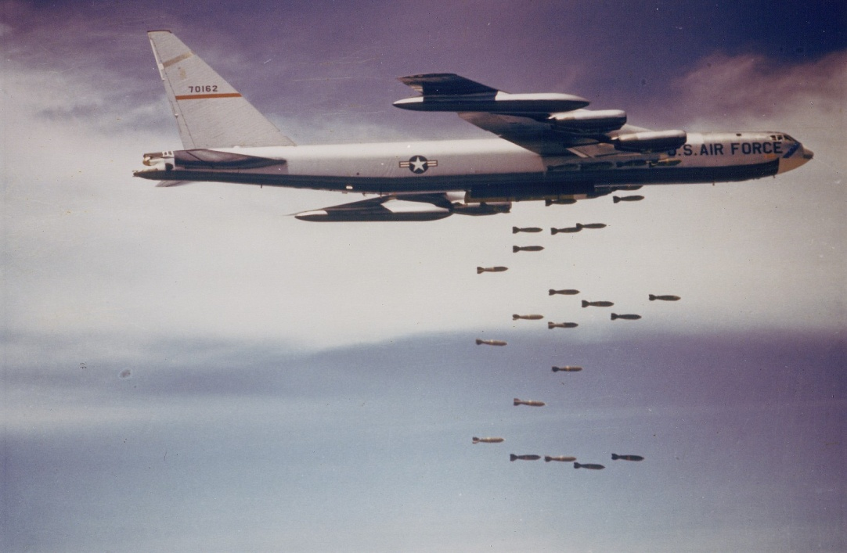
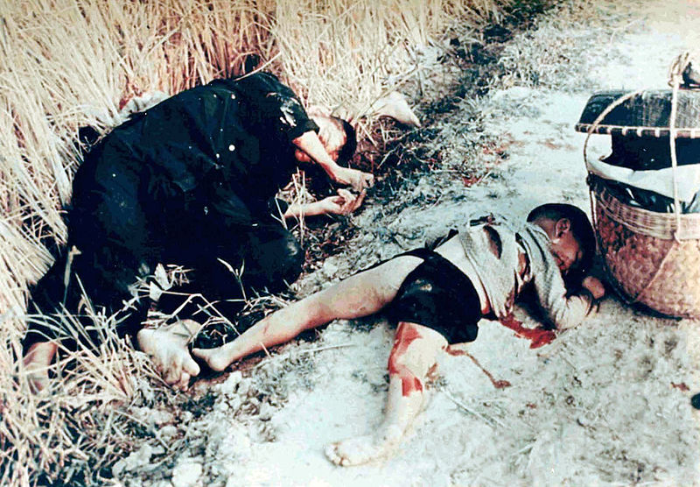
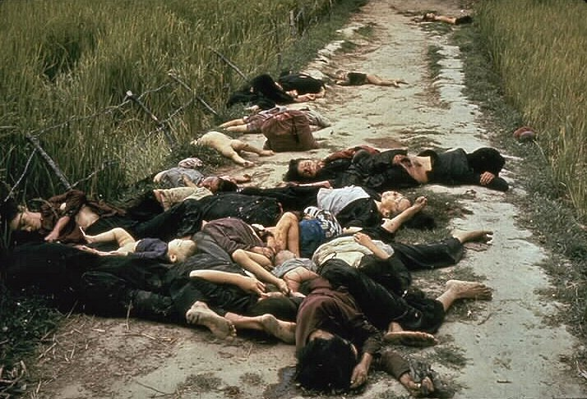
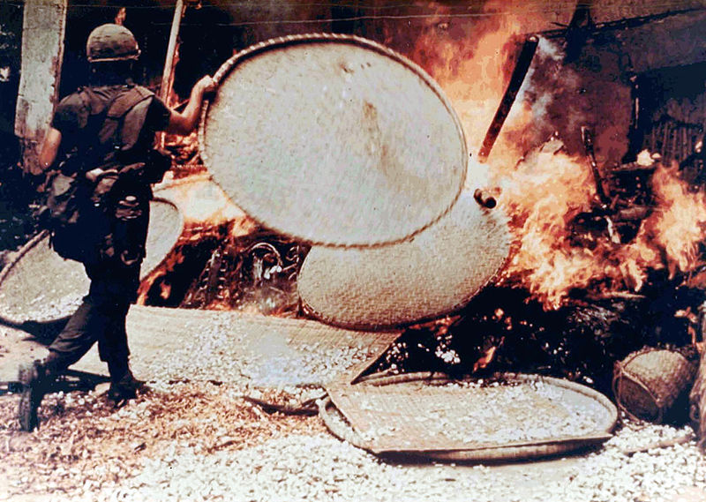
Notes:
GV cho hs xem thêm các hình ảnh của phần chú giải như những tư liệu để các bạn nắm rõ thêm bài và tội ác do Mĩ gây ra cho nước ta thời bấy giờ.
- Gv cho HS đọc lại khổ 3 và TLCH: Chú Mo-ri-xơn nói với con điều gì khi từ biệt?
Trả lời theo cách diễn lại lời thơ.
- Vì sao chú Mo-ri-xơn lại nói “Cha đi vui, xin mẹ đừng buồn”?
Chú muốn khuyên vợ con không nên đau buồn vì chú hi sinh hoàn toàn thanh thản và tự nguyện.
- Em có suy nghĩ gì về hành động của chú Mo-ri-xơn?
Chú Mo-ri-xơn đã có hành động cao đẹp, sẵn sàng xả thân vì nghĩa.
- Vậy đại ý của bài hôm nay là gì?
2,3 HS trả lời, GV nhận xét và chốt đại ý.

Slide 24
Đọc toàn bài

Slide 26


THỰC HÀNH

Slide 27
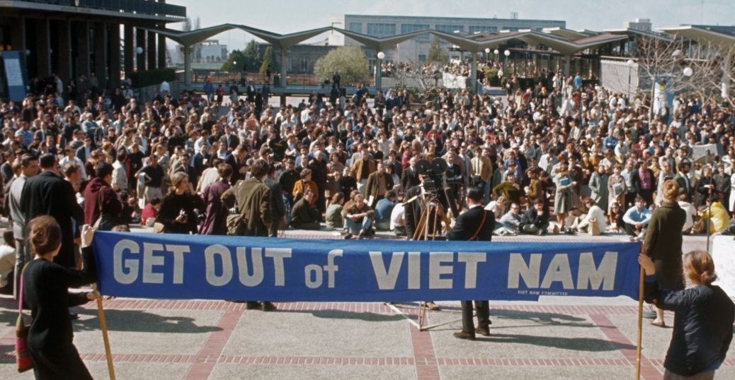
1. Vì sao chú Mo-ri-xơn lên án cuộc chiến tranh xâm lược của đế quốc Mĩ?
- Vì đó là cuộc chiến tranh phi nghĩa – không ‘’ nhân danh ai’’ và vô nhân đạo- ‘’ đốt bệnh viện, trường học,…..

Slide 28

2. Chú Mo-ri-xơn nói với con điều gì khi từ biệt ?
- Mỗi loài hoa đều có vẻ đẹp riêng, nhưng hoa nào cũng quý- cũng thơm. Trẻ em cúng thế, tuy khác màu da nhưng đều đáng yêu, đáng quý, cùng bình đẳng.

Slide 29
3. Em có suy nghĩ gì về hành động của chú Mo-ri-xơn?
Em rất cảm phục và xúc động trước hành động chú Mo-ri-xơn tự thiêu để đòi hòa bình cho nhân dân Việt Nam. Đây là 1 hành động đẹp, rất đáng khâm phục.

Slide 30

Thứ ngày tháng 10 năm 2021
Môn : Tập đọc
Bài: Ê – mi- li, con…
Nội dung chính :
Ca ngợi hành động dũng cảm của một công dân Mĩ, dám tự thiêu để phản đối cuộc chiến tranh xâm lược ở Việt Nam.

Slide 31
LUYỆN ĐỌC LẠI

Slide 32

Hướng dẫn đọc
- Đọc trôi chảy, diễn cảm toàn bài thơ. Đọc đúng các tên nước ngoài, giọng xúc động, trầm lắng
- Nhấn mạnh: Học thuộc lòng khổ thơ 3 và 4
- Vận dụng: Hát bài hát: Bài ca trái đất

Slide 33
3
Học thuộc lòng

Slide 34
Học thuộc lòng
4

Slide 35
VẬN DỤNG
+ Luyện đọc và nắm nội dung bài đọc.
+ Xem trước bài : Sự sụp đổ của chế độ A-pác- thai.

